Slide 1

TERMOKIMIKA
1.PRINTZIPIOA
PAZ

Slide 2
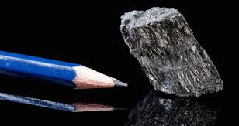


Diamanteak osatzeko beharrezkoak diren baldintzak dira:
T= 2,000 °C eta P= 50,000 - 100,000 atmosfera baldintza hauek bakarrik ematen dira sakonera
160 Km-koa denean eta beharrezkoak dira miloika eta miloika urte erreakzioa burutzeko.
Beraz, erreproduzitzea laborategi batean zaila da.
Ondorioz , erreakzio kimiko bat gertatzeko bi aspektu kontuan hartu behar ditugu:
Erreakzioaren energia eta abiadura.
Erreakzioen energia aztertzeko TERMOKIMIKA erabiliko dugu eta hau da, gai honetan ikasiko duguna.
Abiadura aztertzeko ZINETIKA KIMIKOA erabiltzen da
http://es.gizmodo.com/descubren-un-metodo-sencillo-para-convertir-grafito-en-1558390224

Slide 3

Termodinamika : prozesu fisiko, kimiko zein nuklearretan gertatzen diren energia trukaketak aztertzen ditu.
-Termokimika : erreakzio kimikoetan gertatzen diren bero trukaketak soilik aztertzen ditu.
Erreakzio kimiko guztietan energia zurgatu edo askatu egiten da.

Slide 4
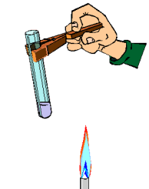
ENERGIA KONTSERBAZIOA
Q
TERMODINAMIKAREN LEHENENGO PRINTZIPIOAK (ENERGIA-KONTSERBAZIOA) HORRELA DIO:
ENERGIA EZ DA SORTZEN EZTA DESAGERTZEN ERE BAKARRIK ERALDATZEN DA.

Slide 5
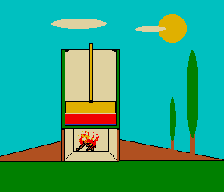
1.3.- “. ENERGIA KONTSERBAZIOA
BALDIN BADUGU GAS BAT ENBOLO MUGIKOR BAT DUEN ONTZI BATEAN SARTUTA ETA BEROTZEN BADUGU
EXPANTSIO LANA ETA BERO TRANSFERENTZIA.
HAU GERTATZEKO BARRUKO ENERGIATIK SORTUKO DA BEHARREZKOA DEN ENERGIA.
Energia ez da sortzen ez da desagertzen, eraldatu egiten da soilik".
Q= sistemaren eta ingurunearen artean trukaturiko beroa.(J)
W= sistemak egindako edo jasaten duen lana .(J)
ΔU = Q+W
Sistema baten barne energiaren aldaketa, ΔU, sistemaren eta ingurunearen artean trukaturiko beroa, Q, eta sitemak egindako edo sistemaren gainean egindako lanaren, W, batura da
Barne energia(U) : sistemaren barne energiari dagokion energia, haren partikulen energia zinetikoa eta potentziala.

Slide 6
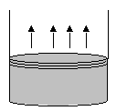


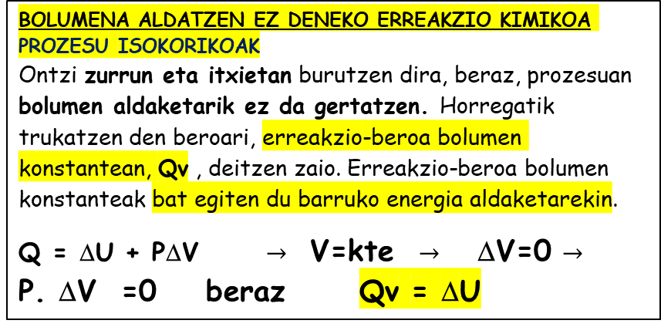
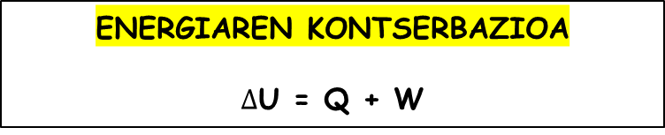
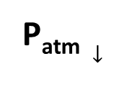
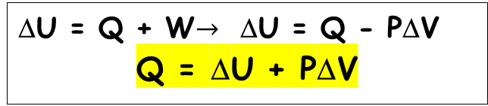
P_{atm} $↓$
ENERGIAREN KONTSERBAZIOA
$∆$U = Q + W
P
Expantsio lana: w = -P. $∆$V
-P :gasak egiten duen presioa presio atmosferikoaren kontrakoa delako.
$∆$V:gertatzen den bolumen aldaketa.
Suposa dezagun barruan gasa duen ontzia (sistema itxia) eta honek marruskadurarik gabeko enboloa duela . Energia kantitate zehatza (Q) ematen badiogu sistemak espantsio lana egingo du (W)
ΔU = Q + W$→$ ΔU = Q - PΔV
Q = ΔU + PΔV
BOLUMENA ALDATZEN EZ DENEKO ERREAKZIO KIMIKOA PROZESU ISOKORIKOAK
Ontzi zurrun eta itxietan burutzen dira, beraz, prozesuan bolumen aldaketarik ez da gertatzen. Horregatik trukatzen den beroari, erreakzio-beroa bolumen konstantean, Qv , deitzen zaio. Erreakzio-beroa bolumen konstanteak bat egiten du barruko energia aldaketarekin.
Q = ΔU + PΔV $→$ V=kte $→$ ΔV=0 $→$ P. ΔV =0 beraz Qv = ΔU

Slide 7
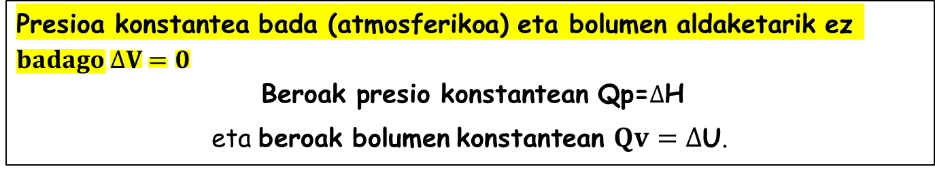
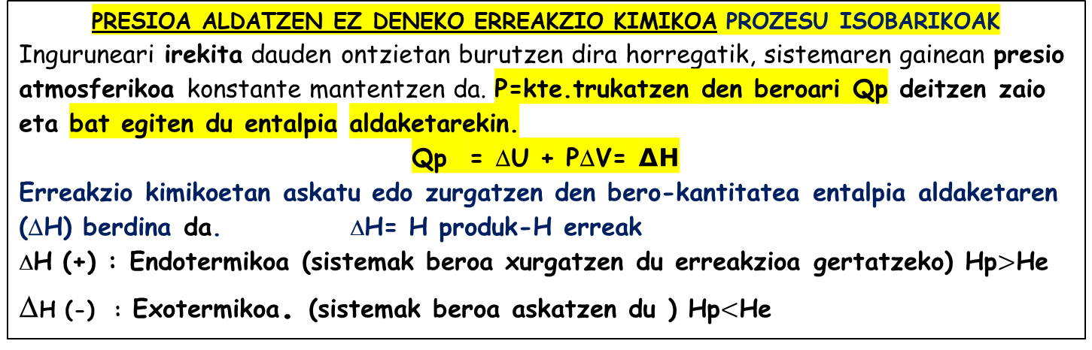
PRESIOA ALDATZEN EZ DENEKO ERREAKZIO KIMIKOA PROZESU ISOBARIKOAK
Inguruneari irekita dauden ontzietan burutzen dira horregatik, sistemaren gainean presio atmosferikoa konstante mantentzen da. P=kte.trukatzen den beroari Qp deitzen zaio eta bat egiten du entalpia aldaketarekin.
Qp = ΔU + PΔV= ΔH
Erreakzio kimikoetan askatu edo zurgatzen den bero-kantitatea entalpia aldaketaren (ΔH) berdina da. ΔH= H produk-H erreak
ΔH (+) : Endotermikoa (sistemak beroa xurgatzen du erreakzioa gertatzeko) Hp$>$He
ΔH (-) : Exotermikoa. (sistemak beroa askatzen du ) Hp$<$He
Q_{P} ETA Q_{V}-REN ARTEKO ERLAZIOA
Presioa konstantea bada (atmosferikoa) eta bolumen aldaketarik ez $badago ∆V=0$
Beroak presio konstantean Qp=$∆$H
eta beroak bolumen konstantean $Qv=∆$U.
ΔH= ΔU + PΔV
Qp = ΔU + PΔV = Qv + PΔV

Slide 8
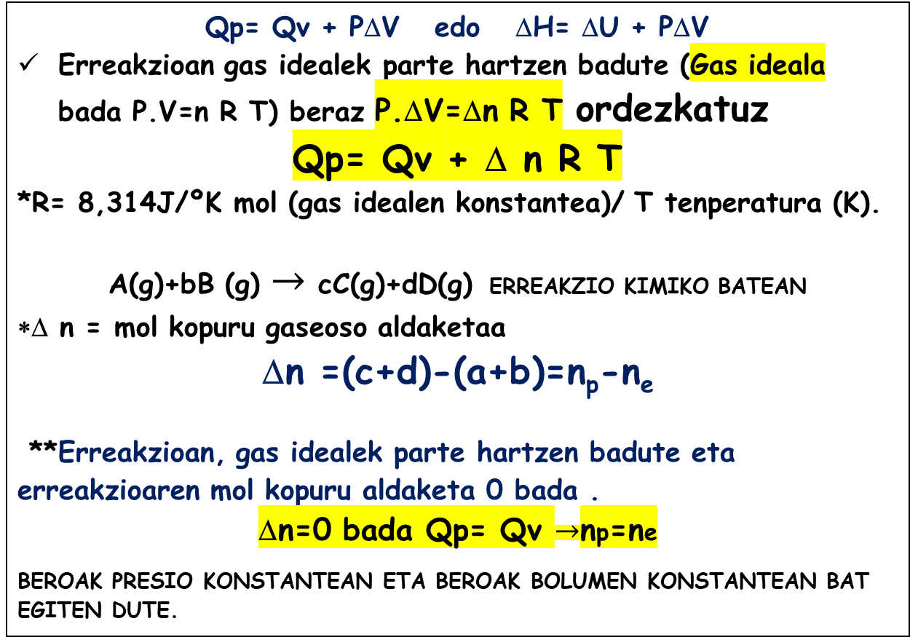
ERREAKZIO KIMIKOAN SUBSTANTZIA GASEOSOAK DAUDENEAN
Qp= Qv + PΔV edo ΔH= ΔU + PΔV
Erreakzioan gas idealek parte hartzen badute (Gas ideala bada P.V=n R T) beraz P.ΔV=Δn R T ordezkatuz
Qp= Qv + Δ n R T
*R= 8,314J/ºK mol (gas idealen konstantea)/ T tenperatura (K).
A(g)+bB (g) $→$ cC(g)+dD(g) ERREAKZIO KIMIKO BATEAN
∗Δ n = mol kopuru gaseoso aldaketaa
Δn =(c+d)-(a+b)=n_{p}-n_{e}
**Erreakzioan, gas idealek parte hartzen badute eta erreakzioaren mol kopuru aldaketa 0 bada .
Δn=0 bada Qp= Qv $→$np=ne
BEROAK PRESIO KONSTANTEAN ETA BEROAK BOLUMEN KONSTANTEAN BAT EGITEN DUTE.

Slide 9
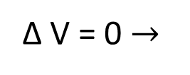


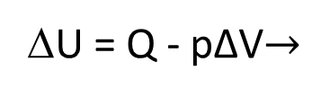
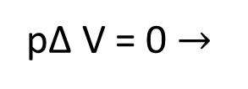
LEHENENGO PRINTZIPIOREN EKAUAZIOEN LABURPENA
PROZESU ISOKORIKOAK
V= ktea
∆ V = 0 $→$
p∆ V = 0 $→$
ΔU = Q - p∆V
$$→$$
Q_{V} = ∆U
PROZESU ISOBARIKOAK
P= ktea
ΔU = Q - p∆V$→$
Q_{P} = ΔU +p∆V = ΔH
Q_{P} = ΔH
$$→$$
Q_{P} = Q_{V} + p∆V
Erreakzioan gasek hartzen badute parte, gas idealen ekuazio aplikatuz
p∆V = ∆nRT
Q_{P} = Q_{V} + ∆n R T

Slide 10
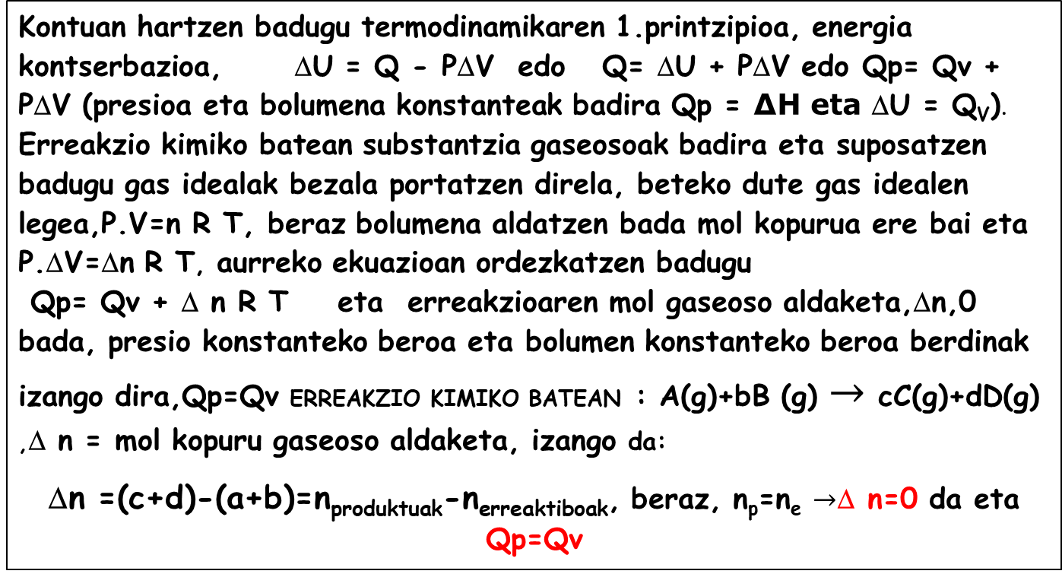
1.2 Komenta ezazu honako esaldia: “ Gasen arteko erreakzioetan mol aldaketarik ez badago presio konstanteko beroa eta bolumen konstanteko beroa berdinak dira” Froga ezazu erantzuna.
Kontuan hartzen badugu termodinamikaren 1.printzipioa, energia kontserbazioa, ΔU = Q - PΔV edo Q= ΔU + PΔV edo Qp= Qv + PΔV (presioa eta bolumena konstanteak badira Qp = ΔH eta ΔU = Q_{V}).
Erreakzio kimiko batean substantzia gaseosoak badira eta suposatzen badugu gas idealak bezala portatzen direla, beteko dute gas idealen legea,P.V=n R T, beraz bolumena aldatzen bada mol kopurua ere bai eta P.ΔV=Δn R T, aurreko ekuazioan ordezkatzen badugu
Qp= Qv + Δ n R T eta erreakzioaren mol gaseoso aldaketa,Δn,0 bada, presio konstanteko beroa eta bolumen konstanteko beroa berdinak izango dira,Qp=Qv ERREAKZIO KIMIKO BATEAN : A(g)+bB (g) $→$ cC(g)+dD(g) ,Δ n = mol kopuru gaseoso aldaketa, izango da:
Δn =(c+d)-(a+b)=n_{produktuak}-n_{erreaktiboak}, beraz, n_{p}=n_{e} $→$Δ n=0 da eta Qp=Qv

